Slide 1
第5章 磁盘和文件系统

Slide 2
磁盘和文件系统
文件系统
磁盘管理
输入输出系统

Slide 3
文件
保存在磁盘、磁带、光盘中
文件的类型：源代码、可执行代码、文本数据、影像、音乐、病毒
文件的属性：名称、标识符、类型、位置、大小、保护…
文件的操作：创建、读、写、定位、删除、清空
文件的组织方式：顺序、索引

Slide 4
文件的组织方式
顺序
索引

Slide 5
顺序文件
排列方式
串结构：记录按存入时间的先后进行排序，各记录的顺序与关键字无关。对串结构文件进行检索比较费时。
顺序结构：用户指定字段作为关键字，所有记录按关键字排序。顺序结构文件有更高的检索速度。
优点：适应用于批量存取，存取效率最高，磁带存储的唯一选择。
缺点：交互场合性能差，增加或删除记录比较困难。

Slide 6
顺序文件的记录寻址
隐式寻址
定长记录：根据当前记录的逻辑地址容易确定下一个记录的逻辑地址。
变长记录：每次都从正在读（写）的记录中，读出该记录的长度。
显式寻址：。
通过文件中记录的位置
对于定长记录文件：
对于不定长记录文件：
利用关键字顺序查询

Slide 7
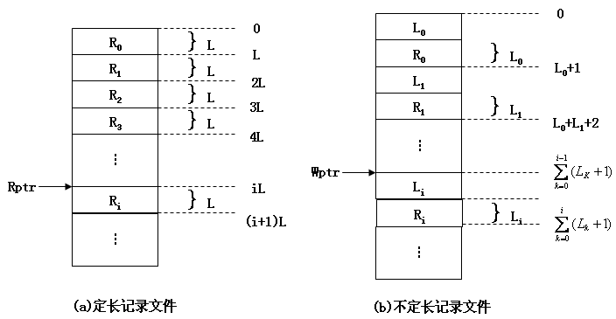
定长记录和变长记录

Slide 8
文件的组织方式
顺序
索引

Slide 9
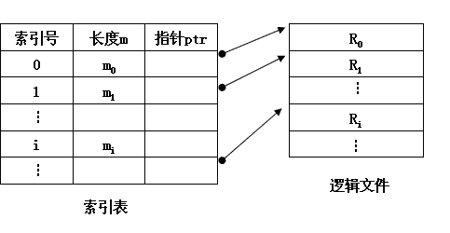
索引文件
按关键字建立索引表，文件中的每个记录对应一个表项，包括记录的首地址和长度
索引表是定长记录的顺序文件，能实现快速检索。

Slide 10
索引文件
优点：
文件查找速度快
容易增加或删除记录
缺点
增加了存储开销

Slide 11
文件控制块FCB
文件控制块是用于描述和控制文件的数据结构，文件与文件控制块一一对应。
文件控制块包含的信息
基本信息类：文件名、文件物理位置、文件逻辑结构、文件的物理结构。
存取控制信息类：文件主的存取权限、核准用户的存取权限以及一般用户的存取权限。
使用信息类：文件的建立日期和时间、文件上一次修改的日期和时间、当前已打开该文件的进程数、是否被其它进程锁住、文件在内存中是否已被修改但尚未拷贝到盘上等。

Slide 12
文件目录
文件目录是文件控制块FCB的有序集合。
文件目录作为一个文件，常驻内存，包括文件名、物理地址和文件描述信息。
检索文件时，只需以文件名为关键字查找

Slide 13
文件目录管理的要求
按名存取：用户只需向系统提供所需访问文件的名字，就能快速准确地找到指定文件在硬盘上的存储位置。
加快目录的检索速度，从而提高对文件的存取速度。
文件共享：多用户系统中，允许多个用户共享一个文件。
允许文件重名：系统应允许不同用户对不同文件采用相同的名字。
Notes:
13软件1班

Slide 14
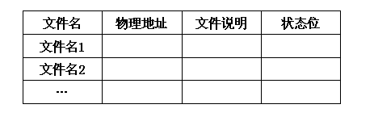
简单的文件目录
单级文件目录
为所有文件建立一个目录文件。
优点：简单且能实现目录管理的基本功能——按名存取。
缺点：查找速度慢、不允许重名、不便于实现文件共享

Slide 15
简单的文件目录
两级文件目录
一级称为主文件目录，给出用户名，用户子目录所在的物理位置；二级称为用户文件目录，给出该用户所有文件的FCB。
优点：解决了文件的重名问题和文件共享问题，提高搜索速度，查找时间降低。
缺点：不太适合大量用户和大量文件的大系统，增加了系统开销。

Slide 16
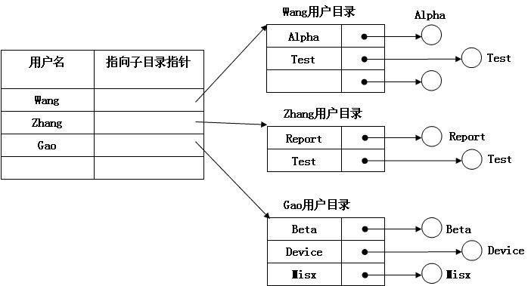
两级文件目录
Notes:
13软件2班

Slide 17
树形结构目录
产生于UNIX操作系统，已被现代操作系统广泛采用。
优点：层次结构清晰，便于管理和保护；有利于文件分类；解决重名问题；提高文件检索速度；能进行存取权限的控制。
缺点：查找一个文件按路径名逐层检查，由于每个文件都放在硬盘，多次访盘影响速度。
Notes:
12软件

Slide 18
路径名
系统中的每一个文件都有惟一的路径名
例如C:\Program Files (x86)\Internet Explorer\
Notes:
14软件

Slide 19
当前目录
为了提高文件检索速度，文件系统向用户提供了一个当前正在使用的目录。当前目录可根据需要任意改变。
当前目录存放在内存
查找一个文件可从当前目录开始，使用相对路径名。

Slide 20
目录操作
创建目录
删除目录
不删除非空目录：必须先删除目录中的所有文件。MS-DOS使用。
可删除非空目录：所有文件和子目录同时被删除。
改变目录
移动目录：将文件或子目录在不同的父目录之间移动，路径名随之改变
链接：树形结构目录不适合文件共享，可以通过链接操作让指定文件具有多个父目录。
查询目录

Slide 21
目录查询技术
线性检索法
Hash方法

Slide 22
线性检索法
单级目录：
利用用户提供的文件名，用顺序查找的方法直接从文件目录中找到指名文件的目录项。
树型目录
用户提供的文件名是由多个文件分量名组成的路径名，此时须对多级目录进行查找。

Slide 23
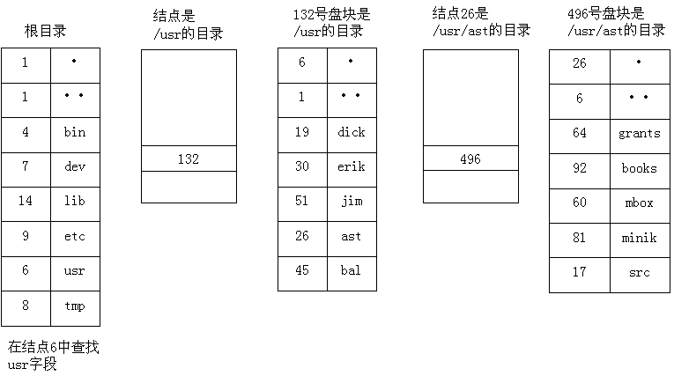
多级目录检索
查找/usr/ast/mbox的步骤

Slide 24
目录查询技术
线性检索法
Hash方法

Slide 25
Hash方法
根据用户提供的文件名，变换为Hash索引文件目录的索引值，再利用该索引值到文件目录中查找。
处理“冲突”（n个文件对应1个Hash值）的规则
在利用Hash法索引查找目录时，如果目录表中相应的目录项是空的，则表示系统中并无指定文件。
如果目录项中的文件名与指定文件名相匹配， 则表示该目录项正是所要寻找的文件所对应的目录项，故而可从中找到该文件所在的物理地址。
如果在目录表的相应目录项中的文件名与指定文件名并不匹配，则表示发生了“冲突”，此时须将其Hash值再加上一个常数（该常数应与目录的长度值互质），形成新的索引值，再返回到第一步重新开始查找。
如果文件名使用通配符？*，则只能使用线性方法。

Slide 26
文件共享
定义：一个文件被多个用户或程序使用
目的
节省时间和存储空间，减少用户工作量
进程间通过文件交换信息

Slide 27
文件共享的方法
基于有向无循环图的文件共享
利用符号链接实现文件共享

Slide 28
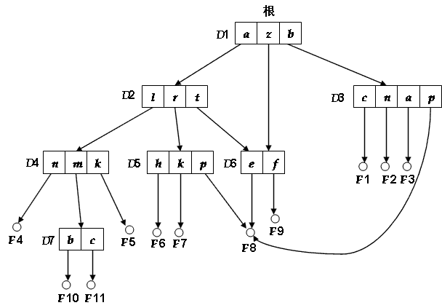
基于有向无循环图的文件共享
Notes:
文件F8有三个父目录，它们分别是D5、D6和D3，其中D5和D3还使用了相同的名字p，目录D6有两个父目录D2和D1。
在严格的树形结构目录中，每个文件只允许有一个父目录，父目录可以有效地拥有该文件，其它用户要想访问它，必须经过其属主目录来访问该文件。这就是说，对文件的共享是不对称的，或者说，树形结构目录是不适合文件共享的。如果允许一个文件可以有多个父目录，即有多个属于不同用户的多个目录，同时指向同一个文件，这样虽会破坏树的特性，但这些用户可用对称的方式，实现文件共享，而不必再通过其属主目录来访问。

Slide 29
基于有向无循环图的文件共享
实现父目录D5与共享文件F8链接的两种不同方法：
文件目录保存文件的物理地址，D5目录复制一份物理地址。若文件新增物理块，需要通知所有共享该文件的目录。
文件的地址信息保存在索引结点中，文件目录保存指向结点的索引。所有共享目录复制索引内容。

Slide 30
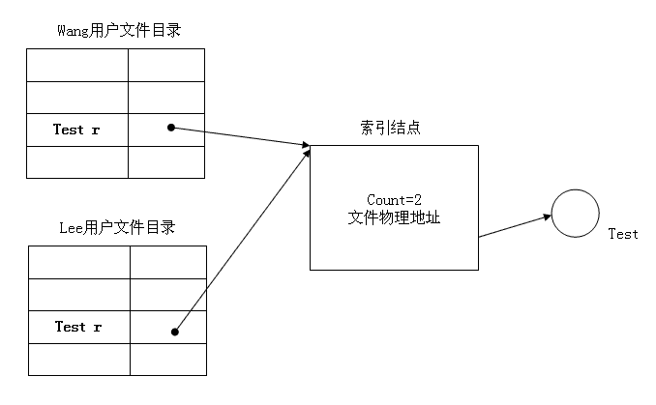
索引结点

Slide 31
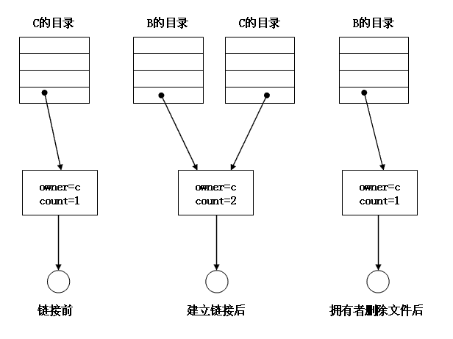
count计数器

Slide 32
文件共享的方法
基于有向无循环图的文件共享
利用符号链接实现文件共享

Slide 33
利用符号链接实现文件共享
创建新文件（Windows中的快捷方式），存储共享文件F的路径名，实现文件共享
只有文件F本身拥有指向索引结点的指针，
优点：方便地链接任一文件（用路径名）
缺点：访问共享文件时开销大（多次读盘、消费盘空间），每一共享文件都要增加一文件名（因路径名各不相同）。

Slide 34
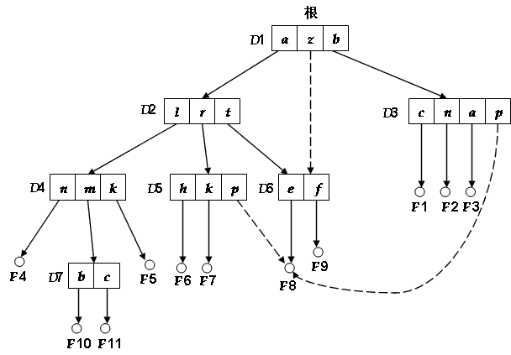
利用符号链接实现文件共享

Slide 35
文件保护
影响文件安全的主要因素
人为因素
系统因素：例如硬盘故障
自然因素：例如硬盘消磁

Slide 36
文件保护
文件系统的安全措施
通过存取控制机制，防止由人为因素所造的文件不安全性
采取系统容错技术，防止系统部分的故障所造成的文件的不安全性
建立后备系统，防止由自然因素所造成的不安全性

Slide 37
访问权
为了对系统中的对象加以保护，应由系统来控制进程对对象的访问。
把一个进程能对某对象执行操作的权力，称为访问权。
每个访问权可以用一个有序对（对象名，权集）来表示，例如，某进程有对文件F1执行读和写操作的权力，则可将该进程的访问权表示成（F1，{R/W}）。

Slide 38
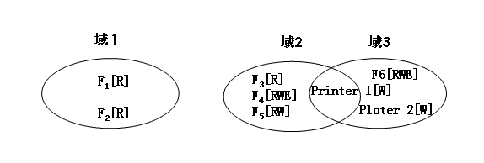
保护域
保护域是进程对一组对象访问权的集合，进程只能在指定域内执行操作。

Slide 39
保护域的两种类型
静态域
动态域
Notes:
12软件

Slide 40
静态域
进程和保护域一对一关系
进程的整个生命期中，可用资源固定
赋予进程的访问权常超过实际需要

Slide 41
保护域的两种类型
静态域
动态域

Slide 42
动态域
进程和保护域一对多关系
进程运行的若干个阶段根据实际需要对应不同的保护域
应设保护域切换功能

Slide 43
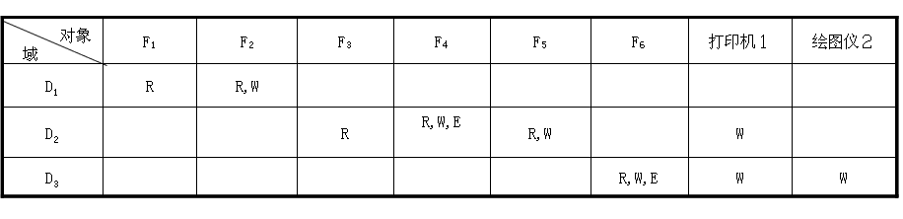
访问矩阵
利用访问矩阵描述系统的访问控制，每一项访问权access(i, j)定义了在域D_{i}中执行的进程能对对象Q_{j}所施加的操作集。

Slide 44
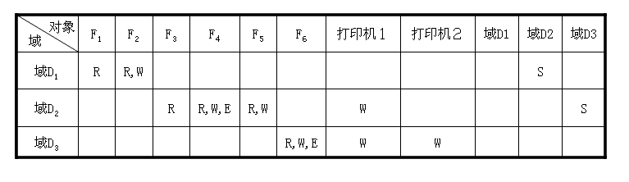
具有域切换权的访问矩阵
当进程有切换权时，才能将进程所在域切换到另一个域。
允许在域D1中的进程切换到域D2中，在域D2中的进程切换到域D3中，但不允许该进程再从域D3返回到域D1。

Slide 45
磁盘和文件系统
文件系统
磁盘管理
输入输出系统

Slide 46
磁盘存储器管理的主要任务
有效地利用存储空间
为文件分配必要的存储空间，减少磁盘碎片，提高存储空间的利用率；
提高磁盘的I/O速度
采用磁盘高速缓存等措施提高磁盘的I/O速度，以增加对文件的访问速度
提高磁盘系统的可靠性
采取必要的冗余措施和后备系统提高磁盘系统的可靠性。

Slide 47
硬盘的组织方式
连续组织方式
为每个文件分配连续的磁盘空间，形成顺序式文件结构
链接组织方式
为每个文件分配不连续的磁盘空间，通过链接指针将一个文件的所有盘块链接在一起，形成链接式文件结构
索引组织方式
对文件采取索引组织方式，形成索引式文件结构
文件系统对文件可能采取多种类型的组织形式
Notes:
13软件2班

Slide 48
硬盘的组织方式
连续组织方式
链接组织方式
索引组织方式

Slide 49
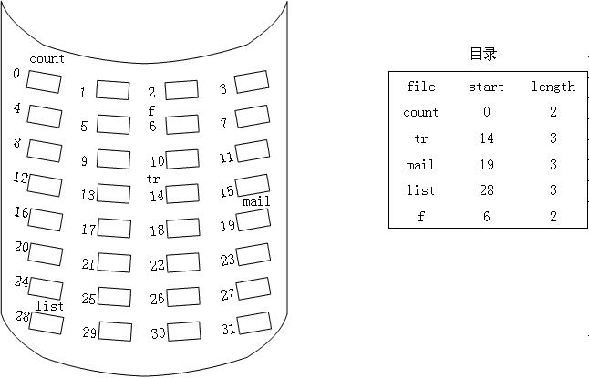
连续组织方式
为每一个文件分配一组相邻接的盘块，此时的物理文件称为顺序文件。

Slide 50
连续组织方式
主要优点
顺序访问容易
顺序访问速度快
主要缺点
要求为一个文件分配连续的存储空间
必须事先知道文件的长度
不能灵活地删除和插入记录
很难为动态增长的文件分配空间

Slide 51
硬盘的组织方式
连续组织方式
链接组织方式
索引组织方式

Slide 52
链接组织方式
为文件分配多个不连续的盘块，通过链接指针将离散的盘块链接成一个链表，由此形成的物理文件称为链接文件。
链接组织方式的主要优点
消除了磁盘的外部碎片，提高了外存的利用率
对插入、删除和修改记录都非常容易
能适应文件的动态增长，无须事先知道文件的大小
分为隐式链接和显式链接

Slide 53
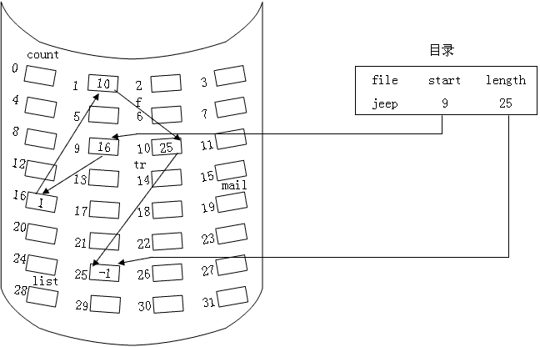
隐式链接组织方式
文件目录的每个目录项都含有指向链接文件第一个盘块和最后一个盘块的指针。

Slide 54
隐式链接组织方式
隐式链接的主要问题
只适合于顺序访问，对随机访问极其低效
可靠性较差，任意一个指针出问题都将出现严重后果
改进的方式
将几个盘块组成一个簇。在进行盘块分配时，是以簇为单位进行的。在链接文件中的每个元素也是以簇为单位。
成倍地减小查找指定块的时间和减小指针所占用的存储空间，却增大了内部碎片。
Notes:
13软件1班

Slide 55
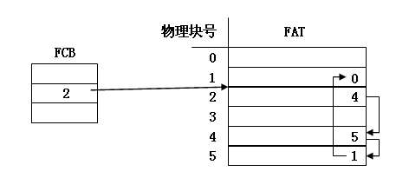
显式链接组织方式
把用于链接文件各物理块的指针，显式地存放在内存的链接表中，该表在整个磁盘中仅设置一张。
文件的第一个盘块号作为文件地址被填入文件FCB的“物理地址”字段中。
由于分配给文件的所有盘块号都放在该表中，故把该表称为文件分配表FAT(File Allocation Table)。

Slide 56
显式链接组织方式
优点
查找记录的过程是在内存中进行的，显著地提高了检索速度，大大减少了访问磁盘的次数。

Slide 57
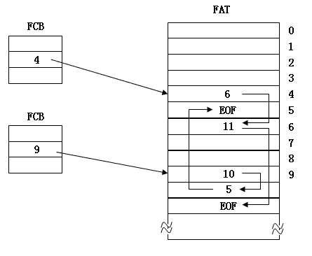
FAT技术
利用文件分配表FAT来记录每个文件中所有盘块之间的链接
MS-DOS：FAT12、FAT16
Windows 95/98：FAT32
Windows NT/2000/XP /Vista/7/8：NTFS

Slide 58
FAT32
FAT32是FAT系列文件系统的最后一个产品。每一簇固定为4KB（ 8个盘块），在FAT表中的表项占据4字节。
FAT32分区格式可以管理的单个最大磁盘空间大到4KB×2³²=16TB。

Slide 59
NTFS(New Technology File System)
NTFS是一个专门为Windows NT开发的文件系统，并适用于Windows 2000及以后的操作系统，具有以下特征：
64位磁盘地址
支持长文件名：单个文件名最多255个字符，全路径名为32767个字符；
系统容错功能，即在系统出现故障或差错时，仍能保证系统正常运行；
保证系统中的数据一致性
文件加密、文件压缩

Slide 60
NTFS
磁盘组织
NTFS以簇作为磁盘空间分配和回收的基本单位。
一个文件占用若干个簇，一个簇只属于一个文件。
在为文件分配磁盘空间时，只根据文件大小选择适当数量的簇，使NTFS具有了与磁盘物理块大小无关的独立性。

Slide 61
NTFS
卷
一个物理磁盘可以分成多个卷，一个卷可以包含多个物理磁盘。
卷用C:、D:等逻辑驱动器字母表示。
卷因子
卷上簇的大小。
卷因子是在磁盘格式化时确定的，其大小是物理磁盘扇区的整数倍，最大可达64KB。

Slide 62
NTFS
簇的定位
采用逻辑簇号LCN和虚拟簇号VCN。
LCN以卷为单位，将整个卷中所有的簇按顺序进行简单的编号
VCN对属于特定文件的簇从头到尾进行编号，以便于引用文件中的数据。。
只要知道了文件开始的簇地址， VCN可以映射成LCN，而不必要求在物理上连续。
转换程序见本页课件注释。
Notes:
/**
* ntfs_rl_vcn_to_lcn - convert a vcn into a lcn given a runlist
* @rl: runlist to use for conversion
* @vcn: vcn to convert
*
* Convert the virtual cluster number @vcn of an attribute into a logical
* cluster number (lcn) of a device using the runlist @rl to map vcns to their
* corresponding lcns.
*
* Since lcns must be >= 0, we use negative return values with special meaning:
*
* Return value Meaning / Description
* ==================================================
* -1 = LCN_HOLE Hole / not allocated on disk.
* -2 = LCN_RL_NOT_MAPPED This is part of the runlist which has not been
* inserted into the runlist yet.
* -3 = LCN_ENOENT There is no such vcn in the attribute.
* -4 = LCN_EINVAL Input parameter error.
*/
LCN ntfs_rl_vcn_to_lcn(const runlist_element *rl, const VCN vcn)
{
int i;
if (vcn < (VCN)0)
return (LCN)LCN_EINVAL;
/*
* If rl is NULL, assume that we have found an unmapped runlist. The
* caller can then attempt to map it and fail appropriately if
* necessary.
*/
if (!rl)
return (LCN)LCN_RL_NOT_MAPPED;
/* Catch out of lower bounds vcn. */
if (vcn < rl[0].vcn)
return (LCN)LCN_ENOENT;
for (i = 0; rl[i].length; i++) {
if (vcn < rl[i+1].vcn) {
if (rl[i].lcn >= (LCN)0)
return rl[i].lcn + (vcn - rl[i].vcn);
return rl[i].lcn;
}
}
/*
* The terminator element is setup to the correct value, i.e. one of
* LCN_HOLE, LCN_RL_NOT_MAPPED, or LCN_ENOENT.
*/
if (rl[i].lcn < (LCN)0)
return rl[i].lcn;
/* Just in case... We could replace this with BUG() some day. */
return (LCN)LCN_ENOENT;
}

Slide 63
NTFS
优点
只需十几个字节就可以含有FAT32所需几百个KB才拥有的信息量。
原因：文件在存储过程中，数据往往连续存放在若干个相邻的簇，仅用一个指针记录这几个相邻的簇即可，而不是每个簇需要一个指针，从而可以节省指针所耗费的空间。
缺点—缺乏兼容性
NTFS文件系统可以存取FAT等文件系统的文件，但NTFS文件却不能被FAT等文件系统所存取。

Slide 64
硬盘的组织方式
连续组织方式
链接组织方式
索引组织方式

Slide 65
单级索引组织方式
链接组织方式存在的问题
不能支持高效的直接存取
FAT需占用较大的内存空间
解决方法
在打开某个文件时，只需把该文件占用的盘块的编号调入内存即可，完全没有必要将整个FAT调入内存。为此，应将每个文件所对应的盘块号集中地放在一起，在访问到某个文件时，将该文件所对应的盘块号一起调入内存。

Slide 66
单级索引组织方式
索引分配方法
为每个文件分配一个索引块(表)，把分配给该文件的所有盘块号，都记录在该索引块中。在建立一个文件时，只须在为之建立的目录项中，填上指向该索引块的指针。

Slide 67
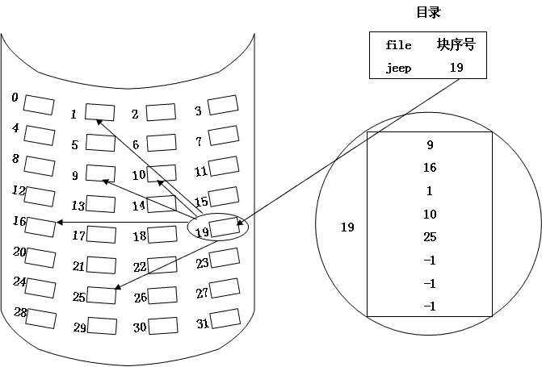
单级索引组织方式

Slide 68
单级索引组织方式
优点
支持直接访问
不会产生外部碎片
主要问题
对于中、小型文件，索引块的利用率极低

Slide 69
多级索引组织方式
当文件太大，索引块太多时，单级索引方式过于低效。系统再分配一个索引块，作为第一级索引的索引块。
优点
加快了对大型文件的查找速度。
缺点
在访问一个盘块时，其所需启动磁盘的次数，随着索引级数的增加而增多。

Slide 70
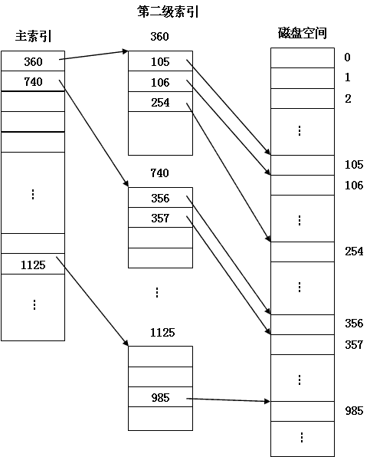
多级索引组织方式

Slide 71
混合索引组织方式
直接寻址
如果盘块的大小为4KB，小文件（4KB—40KB）的每一个盘块地址，都直接放入FCB中
间址方式
中等文件（5KB—4MB）采用单级索引组织方式，先从FCB中找到该文件的索引表，从中获得该文件的盘块地址
二次间址方式
大型文件采用两级和三级索引组织方式
Notes:
13软件2班

Slide 72
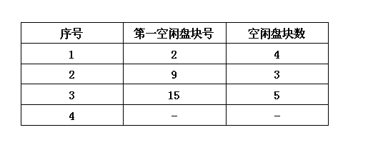
文件存储空间管理
空闲表法
空闲表法属于连续分配方式，为每个文件分配一块连续的存储空间，外存上所有空闲区建立一张空闲表，按其起始盘块号递增的次序排列。

Slide 73
文件存储空间管理
空闲表法存储空间的分配与回收
类似于内存分配与回收的方法
首次适应、循环首次适应、最佳、最差
回收时注意是否能和前后空闲空间形成更大的空闲块
Notes:
14软件

Slide 74
文件存储空间管理
空闲链表法
空闲盘块链
将磁盘上的所有空闲空间，以盘块为单位组成链表。
优点：用于分配和回收一个盘块的过程非常简单；
缺点：分配和回收的效率较低、相应的空闲盘块链会很长。
空闲盘区链
以盘区为单位（包含多个盘块）组成链表。
优点和缺点与前一种方法相反。
Notes:
13软件2班

Slide 75
文件存储空间管理
位图法
利用位（bit）表示盘块的使用情况。0表示盘块空闲，1表示已分配。由所有盘块对应的位构成m*n矩阵，称为位图。
盘块分配
顺序扫描位示图，找出一个或一组值为0的位(i,j)
转换成相应的盘块号：b=ni+j
修改位图，令map[i,j]=1
盘块的回收
将回收盘块的盘块号转换成位示图中的行号和列号。转换公式为：i=b DIV n, j=b MOD n
修改位图,令map[i,j] =0
Notes:
13软件1班

Slide 76
文件存储空间管理
位图法优点
很容易找到一个或一组相邻接的空闲盘块
占用空间少，可保存在内存中，使在每次进行盘区分配时，无须首先把盘区分配表读入内存，从而节省了许多磁盘的启动操作。

Slide 77
磁盘高速缓存
磁盘高速缓存：用于提高磁盘I/O速度
在内存中为磁盘盘块设置的一个缓冲区，保存了某些盘块的副本。当出现访问磁盘的请求时，先查看盘块内容是否已在磁盘高速缓存中。
需要考虑的问题
如何将磁盘高速缓存中的数据传送给请求进程
采用什么样的置换策略
已修改的盘块数据在何时被写回磁盘
Notes:
13软件1班

Slide 78
磁盘高速缓存
数据交付方式
数据交付，这是直接将高速缓存中的数据，传送到请求者进程的内存工作区中；
指针交付，只将指向高速缓存中某区域的指针，交付给请求者进程。

Slide 79
磁盘高速缓存
置换算法
类似内存调度策略，需要将某些盘块的数据先换出。
较常用的算法是最近最久未使用算法LRU、最近未使用算法NRU及最少使用算法LFU等。

Slide 80
磁盘高速缓存
周期性地写回磁盘
根据LRU算法，经常被访问的盘块数据长期不会被写回磁盘，存在数据丢失的风险。
每隔一段时间（如30s）强制性地将高速缓存中已修改的盘块数据写回磁盘。

Slide 81
磁盘冗余阵列RAID
RAID（Redundant Array of Inexpensive Disk）利用一台磁盘阵列控制器管理和控制一组磁盘驱动器，组成一个大型磁盘系统。

Slide 82
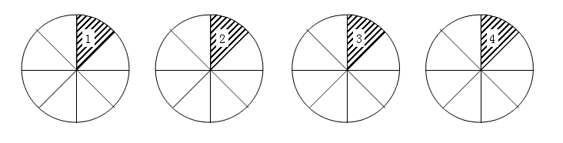
磁盘冗余阵列RAID
并行交叉存取
系统将每一盘块中的数据分为若干个子盘块数据，再把每一个子盘块的数据分别存储到各个不同磁盘中的相同位置上。当要将一个盘块的数据传送到内存时，采取并行传输方式，将各个盘块中的子盘块数据同时向内存中传输，从而使传输时间大大减少。

Slide 83
RAID分级
RAID 0级：仅提供了并行交叉存取。
优点：它能够实现高效地传输，并能实现高速的I/O请求。
缺点：无冗余校验功能，致使磁盘系统的可靠性并不是很高。只要阵列中有一个磁盘损坏，便会造成不可弥补的数据丢失，故导致该级较少使用。
RAID 1级：具有磁盘镜像功能.
优点:可靠性好，且从故障中恢复很简单。
缺点:磁盘容量的利用率只有50%。

Slide 84
RAID分级
RAID 3级：具有并行传输功能的磁盘阵列，只利用一台奇偶校验盘来完成数据的校验功能。
RAID 5级：这是一种具有独立传送功能的磁盘阵列。每个驱动器都各有自己独立的数据通路，独立地进行读/写，且无专门的校验盘。用来进行纠错的校验信息，是以螺旋方式散布在所有数据盘上。

Slide 85
RAID分级
RAID 6级：设置了一个专用的、可快速访问的异步校验盘。该盘具有独立的数据访问通路，具有比RAID 3级及RAID 5级更好的性能，但其性能改进得很有限，且价格昂贵。
RAID 7级：对RAID 6级的改进，在该阵列中的所有磁盘，都具有较高的传输速率和优异的性能，是目前最高档次的磁盘阵列，但其价格也较高。

Slide 86
RAID的优点
可靠性高：除了RAID 0级外，其余各级都采用了容错技术。其可靠性比单台磁盘机高出一个数量级
磁盘I/O速度高：由于采取了并行交叉存取方式，可使磁盘I/O速度提高N-1倍

Slide 87
磁盘和文件系统
文件系统
磁盘管理
输入输出系统

Slide 88
输入输出系统
管理的主要对象：I/O设备和相应的设备控制器。
主要的任务
完成用户提出的I/O请求
提高I/O速率
提高设备的利用率
为进程方便地使用这些设备提供手段

Slide 89
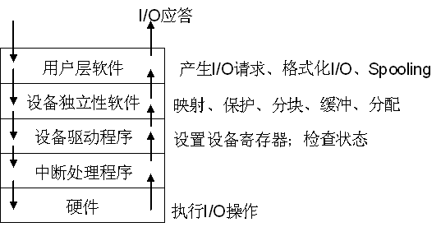
I/O系统的层次结构
Notes:
13软件2班

Slide 90
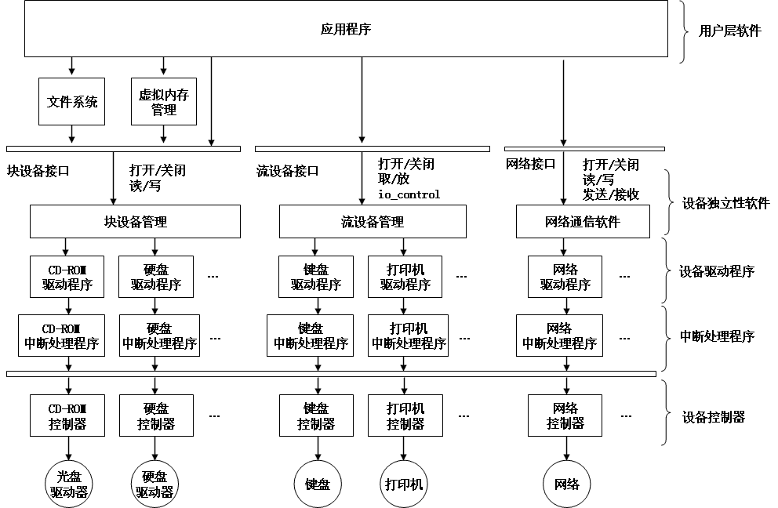
I/O系统模型
Notes:
12软件

Slide 91
I/O设备的类型
按使用特性分类
存储设备，也称外存、辅存，是存储信息的主要设备。该类设备存取速度较内存慢，但容量却大得多，价格也便宜。
I/O设备，可细分为输入设备、输出设备和交互式设备。
按传输速率分类
低速设备：如键盘、鼠标
中速设备：如激光打印机
高速设备：如磁带机、磁盘机、光盘机
Notes:
14软工

Slide 92
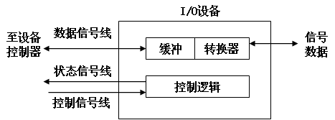
I/O设备与控制器的接口
数据信号线：用于在设备和设备控制器之间传送数据信号。
控制信号线：由设备控制器向I/O设备发送控制信号时的通路。
状态信号线：用于传送指示设备当前状态的信号。

Slide 93
设备控制器的基本功能
接收和识别处理机命令，并对命令进行译码
实现CPU与控制器、控制器与设备之间的数据交换
标识设备状态以供CPU了解
能够识别其所控制的每个设备的地址
设置数据缓冲区，缓和CPU、内存与I/O设备速度差异的矛盾
对由I/O设备传送来的数据进行差错检测，保证数据输入的正确性。

Slide 94
设备控制器的组成
设备控制器与处理机的接口：用于实现CPU与设备控制器之间的通信，接口中共有三类信号线：数据线、地址线和控制线。
设备控制器与设备的接口：控制器中有一个或多个设备接口。在每个接口中都存在数据、控制和状态三种类型的信号。
I/O逻辑：用于实现对设备的控制，接收CPU命令和地址译码。

Slide 95
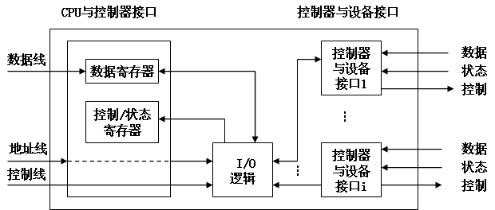
设备控制器的组成

Slide 96
中断和陷入
中断：由I/O设备产生的中断信号，如数据已准备。
陷入：由CPU内部事件引起的中断，如数据溢出、程序出错、地址越界。
中断和陷入的主要区别：信号的来源。

Slide 97
中断向量表和中断优先级
中断向量表：存放每个设备的中断编号以及对应的中断处理程序。
中断优先级：系统根据中断信号源的紧急程度，规定不同的优先级。

Slide 98
对多中断源的处理方式
屏蔽中断：中断按顺序依次处理。处理中断时不受理其它新到的中断。实现简单，但不能用于对实时性要求较高的中断请求。
嵌套中断：设置中断优先级的系统中，当同时有多个不同优先级的中断请求时，CPU优先响应最高优先级的中断请求；高优先级的中断请求，可以抢占正在运行低优先级中断的处理机。

Slide 99
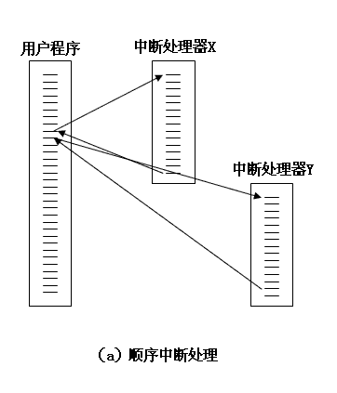
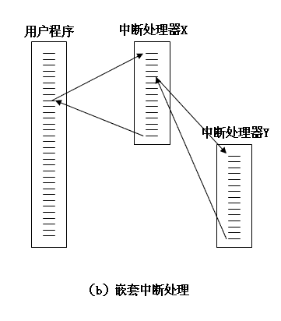
对多中断源的处理方式

Slide 100
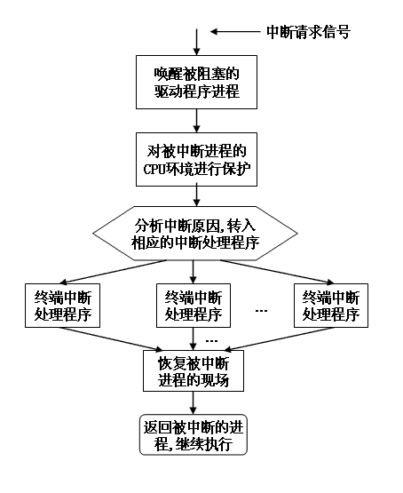
中断处理流程

Slide 101
设备驱动程序
设备驱动程序的功能
接收由软件发来的指令，转换为与设备相关的底层操作序列
检查用户I/O请求的合法性，了解I/O设备的工作状态，传递与I/O设备操作有关的参数，设置设备的工作方式
发出I/O命令，如果设备空闲，便立即启动I/O设备，完成指定的I/O操作；如果设备忙碌，则将请求者的请求块，挂在设备队列上等待
及时响应由设备控制器发来的中断请求，并根据其中断类型，调用相应的中断处理程序进行处理

Slide 102
设备驱动程序
设备驱动程序的特点：
驱动程序是与设备无关的软件和设备控制器之间通信和转换的程序。
驱动程序与设备控制器和I/O设备的硬件特性和I/O控制方式紧密相关。
由于驱动程序与硬件紧密相关，因而其中的一部分必须用汇编语言书写。
驱动程序应允许可重入，一个正在运行的驱动程序常会在一次调用完成前被再次调用。

Slide 103
设备驱动程序
设备驱动程序的3种不同工作方式
为整个系统设置一个I/O进程，专门用于执行系统中所有各类设备的I/O操作。
为每一类设备设置一个进程，专门用于执行这类设备的I/O操作。这种方式比较适合于较大的系统
不设置专门的设备处理进程，而只为各个设备设置相应的设备驱动程序，供用户或系统进程调用。这种方式目前用得较多。

Slide 104
I/O设备的控制方式
I/O设备控制的宗旨：尽量减少主机对I/O控制的干预，把主机从繁杂的I/O控制事务中解脱出来，以便更多地去完成数据处理任务。

Slide 105
I/O设备的控制方式
轮询
中断
DMA

Slide 106
轮询
输入时，CPU把busy标志置1，然后不断地循环测试busy。
当busy=1时，表示尚未传输完一个字符，CPU应继续对该标志进行测试。当busy=0时，表明I/O设备的数据已送入控制器的数据寄存器中。
CPU将数据寄存器中的数据取出，送入内存指定单元中，这样完成了一个字符的I/O。
CPU的大部分时间都处于等待I/O设备完成数据I/O的循环测试中，造成对CPU的极大浪费。

Slide 107
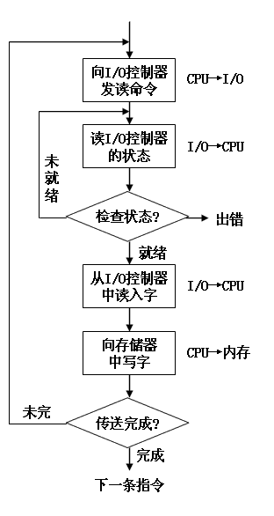

Slide 108
I/O设备的控制方式
轮询
中断
DMA

Slide 109
中断
输入输出时，由CPU向相应的设备控制器发出I/O命令，然后立即返回继续执行原来的任务。此时CPU与I/O设备并行操作。
一旦数据进入数据寄存器，控制器通过控制线向CPU发送中断信号，由CPU检查输入过程中是否出错，若无错，就向控制器发送取走数据的信号，然后再通过控制器及数据线，将数据写入内存指定单元中。
中断驱动方式可以成百倍地提高CPU的利用率。

Slide 110
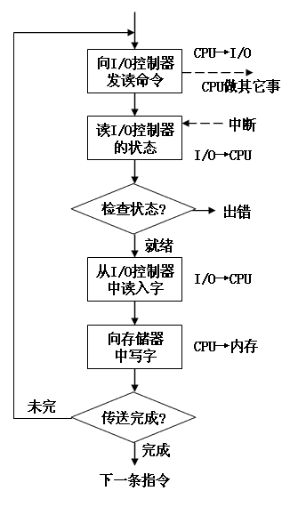

Slide 111
I/O设备的控制方式
轮询
中断
DMA

Slide 112
直接存储器访问方式(DMA, Direct Memory Access)
数据传输以数据块为单位
传送数据从设备直接送入内存，或者相反，不需经过CPU
仅在传送一个或多个数据块的开始和结束时，才需CPU干预，整块数据的传送在控制器的控制下完成
DMA方式进一步提高了CPU与I/O设备的并行程度。
Notes:
12软件

Slide 113
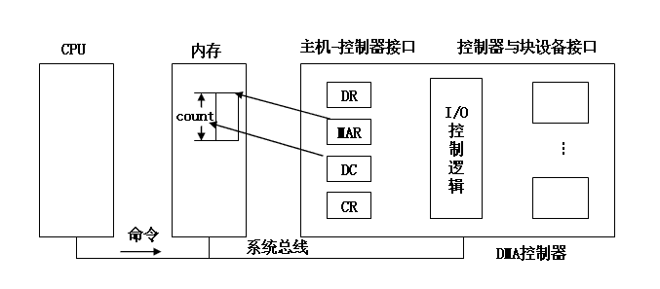
DMA方式

Slide 114
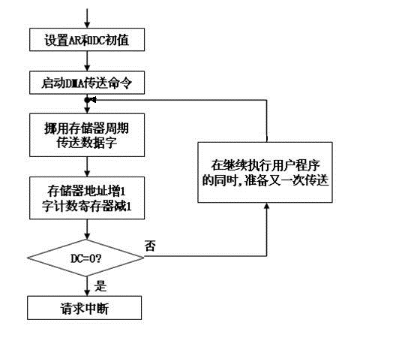
DMA方式流程图
命令/状态寄存器CR
内存地址寄存器MAR
数据寄存器DR
数据计数器DC

Slide 115
打印机原理
打印机属于独占设备。利用假脱机技术，可改造为共享设备。
打印系统的构成
磁盘缓冲区：磁盘存储空间，存用户输出数据
打印缓冲区：内存空间，存磁盘缓冲区送来的打印数据
假脱机管理进程和假脱机打印进程：为每个要求打印的用户数据建立一个假脱机文件，并放入假脱机文件队列中依次打印。
Notes:
13软件2班

Slide 116
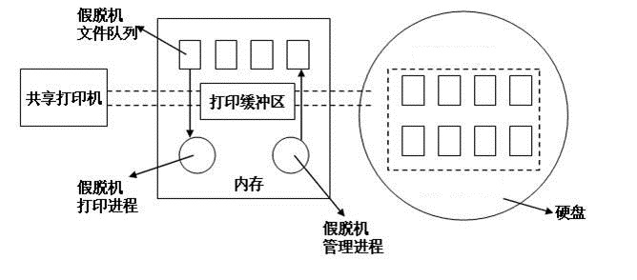
打印机原理

Slide 117
缓冲区
缓和CPU与I/O设备间速度不匹配的矛盾
减少对CPU的中断频率，放宽对CPU中断响应时间的限制
解决数据粒度不匹配的问题
提高CPU和I/O设备之间的并行性
Notes:
13软工1班

Slide 118
缓冲区类型
单缓冲区
双缓冲区
环形缓冲区
缓冲池

Slide 119
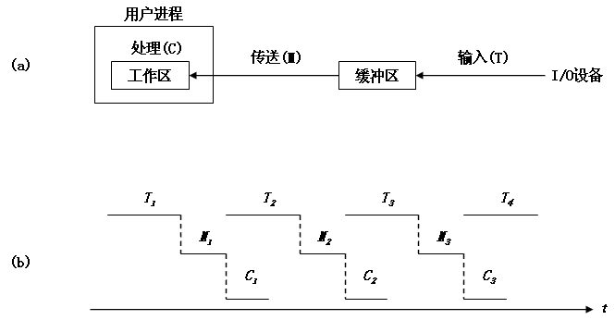
单缓冲区
每当用户进程发出I/O请求，操作系统在主存中分配一缓冲区。系统对每一块数据的处理时间表示为Max(C,T)+M。

Slide 120
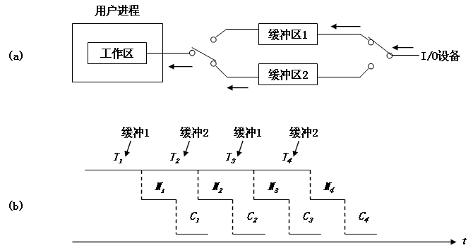
双缓冲区
轮流使用两块缓冲区。系统对每一块数据的处理时间可以粗略地认为是Max(C,T) 。

Slide 121
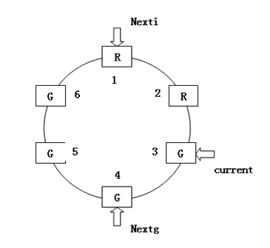
环形缓冲区
多个缓冲区，每个缓冲区的大小相同。
作为输入的多缓冲区可分为三种类型：
用于装输入数据的空缓冲区R
已装满数据的缓冲区G
计算进程正在使用的现行工作缓冲区C
多个指针，指向下一个R，下一个G，C

Slide 122
环形缓冲区的使用
Getbuf过程：由指针Nextg所指的缓冲区提供给进程使用，令Current指针指向该缓冲区的第一个单元，同时将Nextg移向下一个G缓冲区。
Releasebuf过程：当进程把C缓冲区中的数据提取完毕时，释放缓冲区C。

Slide 123
环形缓冲区进程之间的同步问题
Nexti指针追赶上Nextg指针：数据输入的速度高于数据计算的速度，已装满缓冲区。称系统受计算限制。
Nextg指针追赶上Nexti指针：数据输入的速度低于数据计算的速度，已抽空缓冲区。称系统受I/O限制。

Slide 124
缓冲池(Buffer Pool)
缓冲区的缺点
每个进程单独设置缓冲区
消耗大量内存空间
利用率不高
缓冲池
包含多个可供若干个进程共享的缓冲区
提高利用率
Notes:
14软工

Slide 125
磁盘存储器的性能
数据的组织和格式
磁盘设备可包括一个或多个物理盘片
每个磁盘片分一个或两个存储面
每个盘面上有若干个磁道
每条磁道划分成若干个扇区（sectors），一个扇区称为一个盘块（或数据块）
磁盘上能存储的物理记录块数目，是由扇区数、磁道数以及磁盘面数所决定的

Slide 126
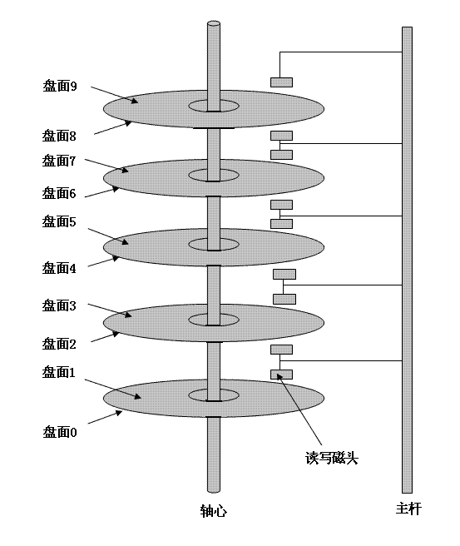
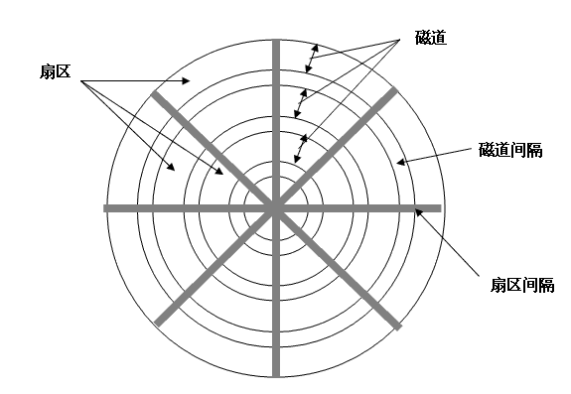

Slide 127
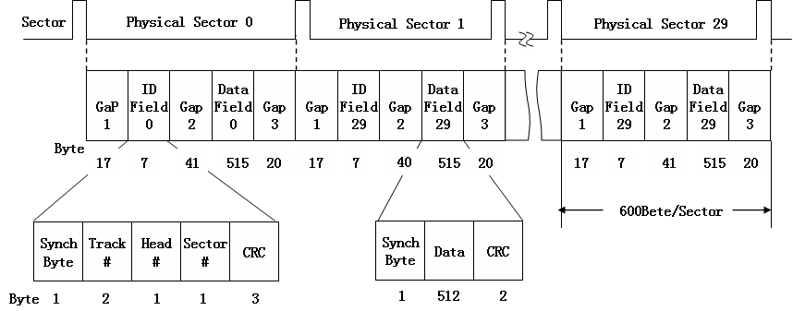
磁盘格式化
图中每条磁道含有30个固定大小的扇区，每个扇区容量为600个字节，其中512个字节存放数据，其余的用于存放控制信息。

Slide 128
磁盘分区
在磁盘格式化完成后，要对磁盘进行分区
每个分区是一个逻辑上独立的磁盘
每个分区的起始扇区和大小都记录在磁盘0扇区的主引导记录分区表中。在这个分区表中必须有一个分区被标记成活动的，以保证能够从硬盘引导系统。

Slide 129
磁盘高级格式化
在真正可以使用磁盘前，还需要对磁盘进行一次高级格式化，即设置一个引导块、空闲存储管理、根目录和一个空文件系统，同时在分区表中标记该分区所使用的文件系统。

Slide 130
磁盘的类型
移动头磁盘：每一个盘面仅配有一个磁头，装入磁臂中。为能访问该盘面上的所有磁道，该磁头必须能移动以进行寻道。速度较慢，但结构简单，广泛应用于中小型磁盘设备中。
固定头磁盘：这种磁盘在每条磁道上都有一读/写磁头，所有的磁头都被装在一刚性磁臂中，可进行并行读/写。主要用于大容量磁盘上。

Slide 131
磁盘访问时间
磁盘设备在工作时，以恒定速率旋转。为了读写，磁头必须能移动到所指定的磁道上，并等待所指定的扇区的开始位置旋转到磁头下，然后再开始读或写数据。故可把对磁盘的访问时间Ta分成以下三部分。
寻道时间Ts：把磁臂(磁头)移动到指定磁道上所经历的时间，大约5~30ms。
旋转延迟时间Tτ：指定扇区移动到磁头下面所经历的时间，大约2ms。
传输时间Tt：把数据从磁盘读出或向磁盘写入数据所经历的时间。

Slide 132
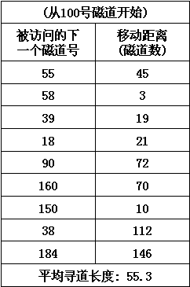
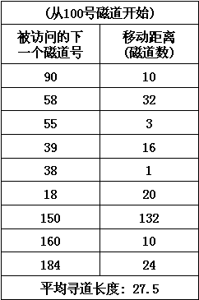
早期的磁盘调度算法
先来先服务FCFS
最短寻道时间优先SSTF
Notes:
13软工2班

Slide 133
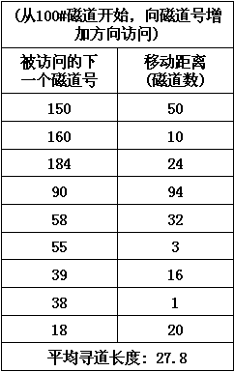
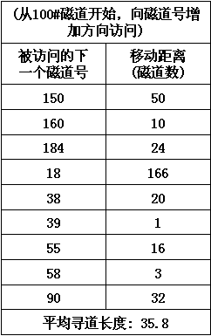
基于扫描的磁盘调度算法
扫描（SCAN）算法
循环扫描（CSCAN）算法

Slide 134
基于扫描的磁盘调度算法 NStepSCAN算法
将磁盘请求队列分成若干个的子队列
按FCFS算法依次处理子队列
子队列内部采用SCAN算法
新的磁盘I/O请求不放入当前队列，以避免粘着现象。

Slide 135
基于扫描的磁盘调度算法 FSCAN算法
将磁盘请求队列分成2个的子队列
按FCFS算法依次处理子队列
子队列内部采用SCAN算法
新的磁盘I/O请求不放入当前队列，以避免粘着现象。

Slide 136
机械硬盘和固态硬盘的比较
机械硬盘HDD | 固态硬盘SSD
磁存储介质 | 闪存颗粒，免疫磁化
 | 无活动部件（指机械结构）、无噪声、抗冲击和震动
性价比高、容量大 | 性能好，寻道时间非常短，读写速度快。但大的连续文件体现不出明显优势。
可擦写次数多，寿命长
连续数据读写快，需要定期磁盘碎片整理 | 任何数据块的访问数据都一样快，不太需要磁盘碎片整理（虽然仍存在存储分布优化问题，但已不重要）
 | 支持热拔插
 | 功耗略低（没有马达、休眠后唤醒时间短、读写完成时间快）
Notes:
Intel X25-M硬盘的持续读取速度为250MB/s，一块常见SATA硬盘则为100MB/s，从字面上来看SSD速度是HDD的2.5倍。这时你就忽略随机访问时间的问题。X25-M的平均“寻道时间”仅为85微妙，而传统硬盘大多在4到15毫秒，差距达到50甚至150倍。
因此，两者的性能区别要视应用而定。操作系统启动主要依赖随机读取小块数据，因此固态硬盘可比传统硬盘快100倍。而在应用程序连续读取大尺寸文件时，固态硬盘的优势就只有2.5倍左右了。

Slide 137
固态硬盘
Q：为什么U盘比同样容量的固态硬盘便宜的多？
A：闪存有不同的质量，对应不同的成本。U盘一般使用较低档次的闪存。

Slide 138
固态硬盘的耗损均衡技术
耗损均衡技术(Wear Leveling)：解决闪存擦除次数有限、先擦后写的问题。
目标：闪存的读写均衡到整个存储介质。
如一个 64GB 的 SSD 设备，如果每个单元可被擦除、重写3000次，而某桌面用户每天写入 10GB 的数据，该设备出现存储单元报废需要约 64 * 3000 / 10 / 365 = 52年

Slide 139
本章重点回顾
文件系统
磁盘管理
输入输出系统

